Slide 1
Desarrollo de software

Slide 2

ahorcadITO
Introducción
El poder de la comunicación
Explicación del código del juego

Slide 3

El poder de la comunicación
El proyecto busca que el alumnado adquiera una visión amplia sobre el uso de las funciones de A través del desarrollo de un juego interactivo, los estudiantes podrán comprender la relación entre la programación y su influencia en el ámbito educativo y tecnológico.

Slide 4
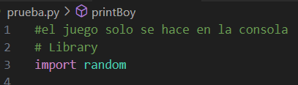
usa la librería random para seleccionar aleatoriamente una palabra del listado.
¿Cómo funciona el módulo random?
Los números pseudoaleatorios no son verdaderamente aleatorios
La función random() genera números aleatorios flotantes en el rango de 0,1 y 1,0
La función seed() permite replicar los resultados de la generación de números aleatorios

Slide 5
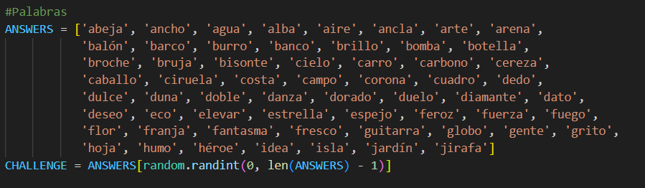
Definición de la lista de palabras
Aquí se almacena una lista de palabras posibles para el juego

Slide 6
Selección de una palabra aleatoria
Se elige una palabra aleatoria de la lista ANSWERS para que el jugador la adivine.

Slide 7
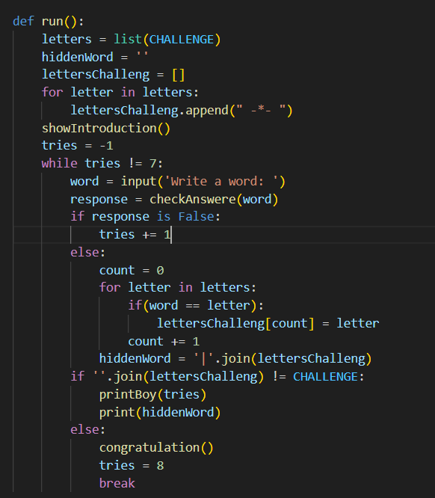
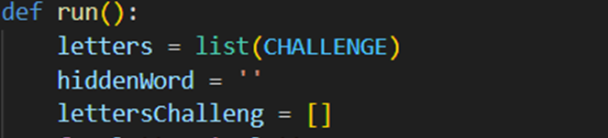
Función run() - Lógica principal del juego
Esta es la función principal del juego del ahorcado. Se encarga de manejar la lógica del juego, procesar los intentos del usuario y mostrar el progreso en la consola.
CHALLENGE es la palabra que el usuario debe adivinar.
letters convierte la lista de caracteres individuales.
hiddenWord servirá para mostrar el estado actual de la palabra adivinada.
lettersChalleng almacenará la versión oculta de la palabra.

Slide 8
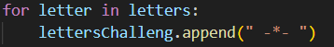
Se recorre la palabra letra por letra y se llena lettersChalleng con " -*- ", representando que cada letra está oculta.

Slide 9
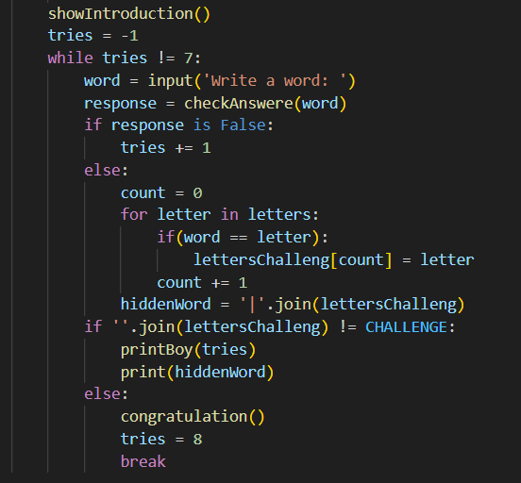
la función showIntroduction(), que imprime un mensaje de bienvenida y el dibujo inicial del ahorcado.
“while tries != 7:” tries cuenta los intentos fallidos.
Cuando tries == 7, el jugador habrá perdido y el juego terminará
word = input('Write a word: ‘). Se solicita al usuario que ingrese una palabra o letra.
response = checkAnswere(word)
if response is False:
tries += 1 # Si la respuesta es incorrecta, se suma un intento fallido
checkAnswere(word) verifica si la entrada del usuario está en la palabra oculta.Si response es False, significa que la letra/palabra ingresada no está en CHALLENGE, por lo que se incrementa tries.

Slide 10
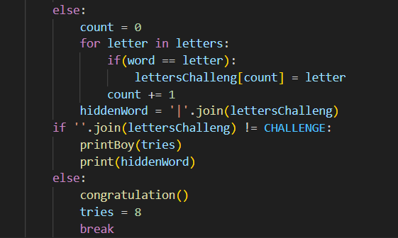
Si la entrada del usuario está en la palabra, entonces:
Se recorre la palabra original (letters).
Se verifica si la letra ingresada coincide con alguna en letters.
Si hay coincidencia, se reemplaza
hiddenWord = '|'.join(lettersChalleng)
Se verifica si el usuario ya ha adivinado la palabra completa.Si aún no la ha adivinado:Se llama a printBoy(tries), que dibuja el ahorcado según la cantidad de intentos fallidos.Se muestra hiddenWord, reflejando los aciertos del usuario.
Si la palabra está completa (lettersChalleng coincide con CHALLENGE), se llama a congratulation().Luego, se asigna tries = 8 y se usa break para salir del bucle y finalizar el juego

Slide 11
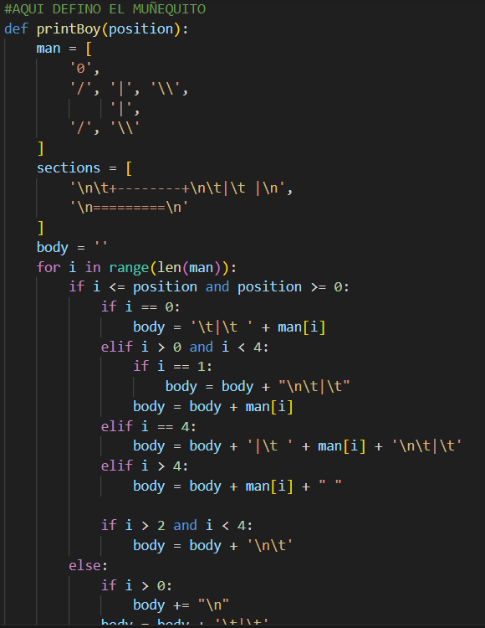
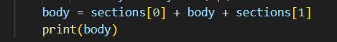
Función printboy() – función de muñeco
Esta función dibuja un muñeco en una estructura de ahorcado según el número de intentos fallidos (position). A medida que el jugador falla, se van mostrando diferentes partes del muñeco hasta que se completa.

Slide 12
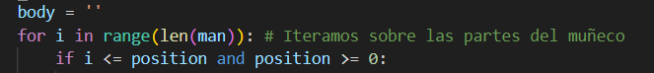
Dependiendo del número de intentos fallidos (position), se van agregando partes al muñeco.
Se recorre la lista man, y si i es menor o igual a position (es decir, el número de intentos fallidos), se dibuja la parte correspondiente.

Slide 13
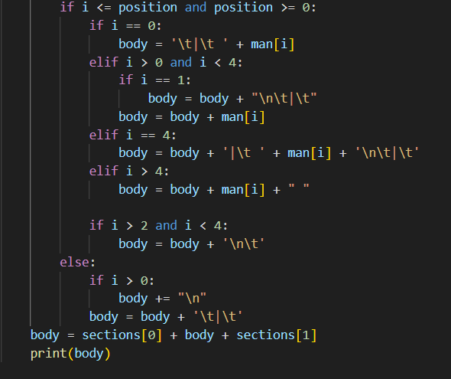
Dependiendo del número de intentos fallidos (position), se van agregando partes al muñeco.

Slide 14
MUCHAS GRACIAS

